Slide 1
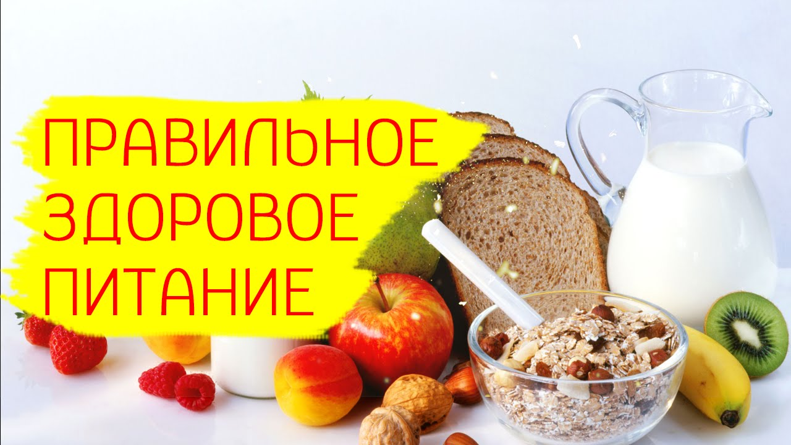
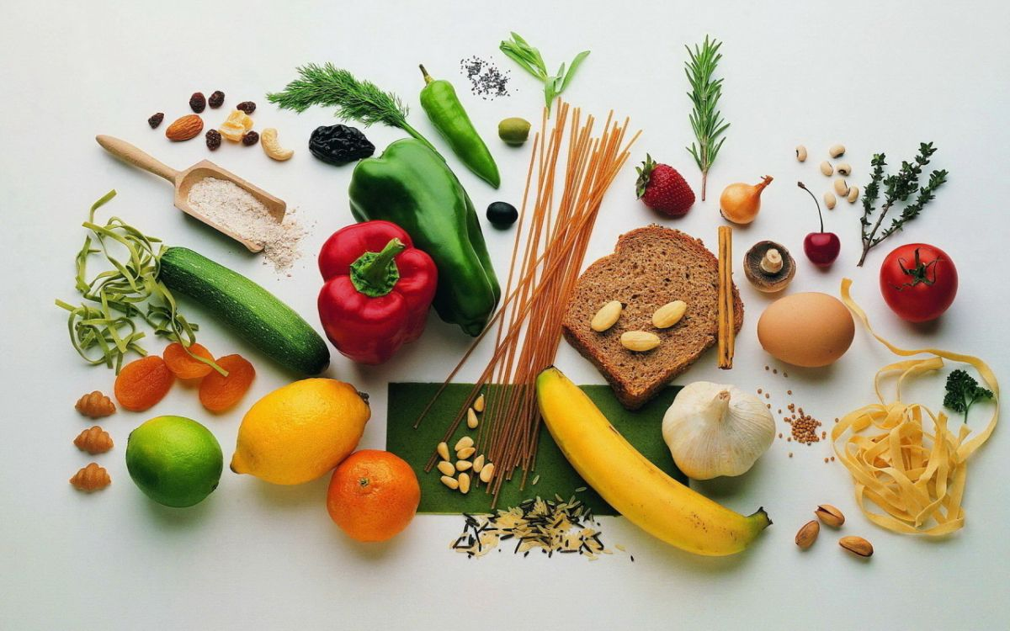
Здоровое питание
Подготовила проект Анастасия Мазур 9-2 класс

Slide 2
План
Введение;
Принципы здорового питания;
Главные ПРИНЦИПЫ ПРАВИЛЬНОГО ПИТАНИЯ;
Главный закон здорового питания;
Калории должны расходоваться;
Примерный рацион здорового питания на день или схема правильного питания;
Вывод.

Slide 3
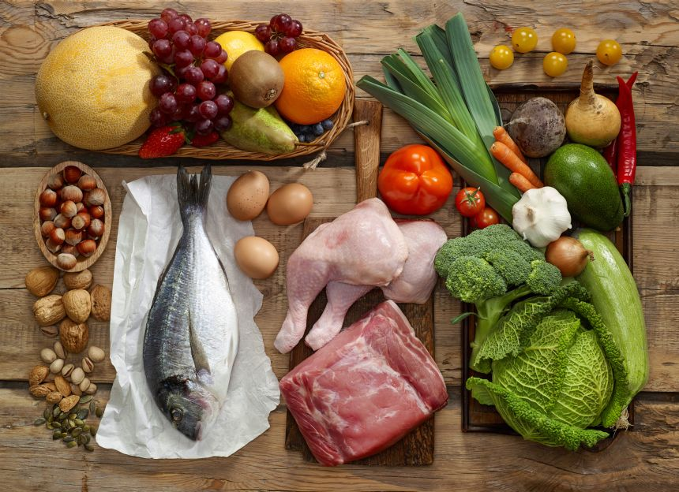
Принципы здорового питания
Система правильного питания – это самая настоящая база, на основе ее легко строится общее здоровое состояние организма, отличное настроение и внешняя привлекательность, заменить которую не в состоянии никакая косметика. Если придерживаться элементарных правил правильного питания, то большинство болезней обойдут вас стороной, а бодрость духа и энергия никогда не иссякнут.

Slide 4
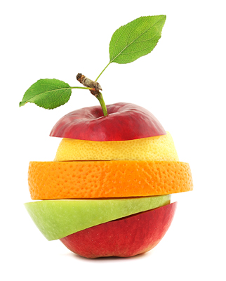
ГЛАВНЫЕ ПРИНЦИПЫ ПРАВИЛЬНОГО ПИТАНИЯ:
Кушать тогда,когда начал испытывать голод;
Хорошо пережевывать каждый кусочек;
Кушать мелкими кусочками;
Кушать в спокойном состоянии;
Концентрировать во время еды на процессе;
Кушать сидя;
Ограничить меню одного приема 4 блюдами максимум;
Разделить свой дневной рацион на 4-5 маленьких приемов вместо 2-3х больших;
Активно двигаться на протяжении дня;
Не запивать еду и не пить непосредственно после еды;

Slide 5
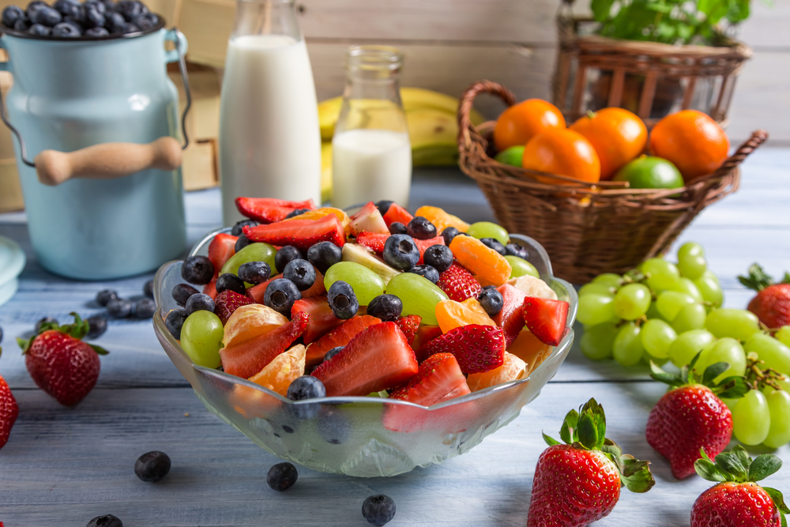
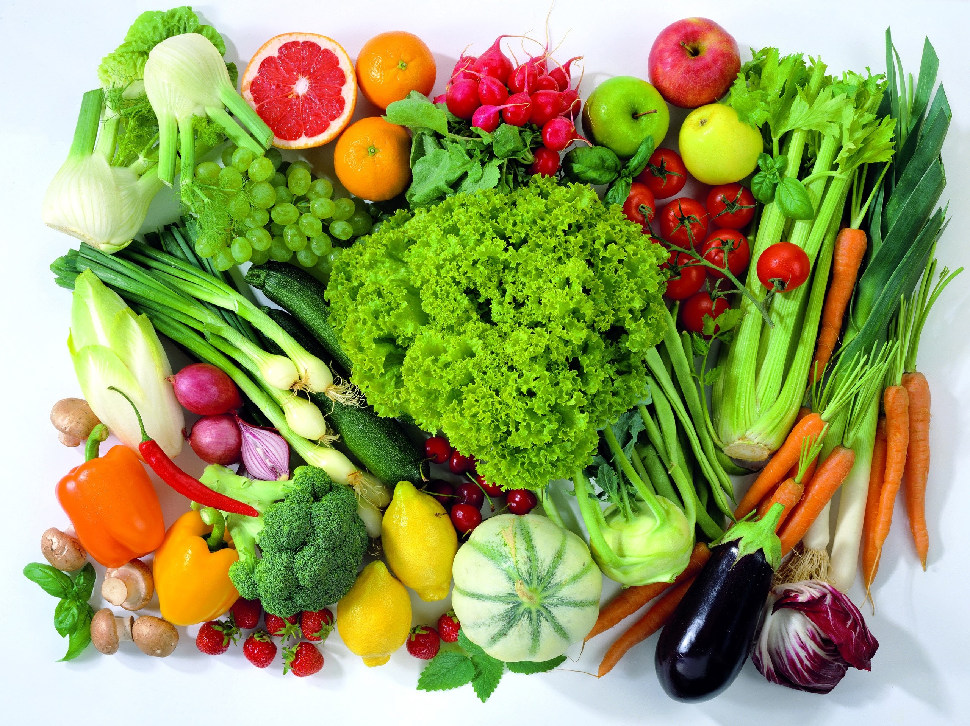
Главный объем съеденной пищи – за обедом ;
Кушать свежеприготовленную пищу;
Кушать натуральную пищу;
Не употреблять(или минимизировать употребление) вредных продуктов (майонез, кетчуп, “фаст-фуд” и пр.);
Кушать побольше клетчатки – фрукты и овощи в свежем виде.

Slide 6
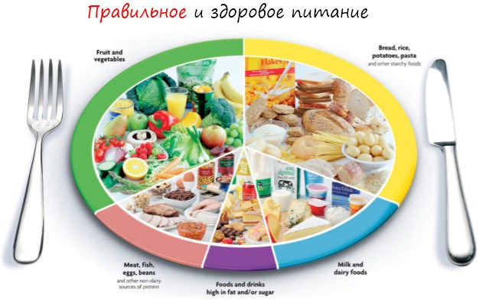
Главный закон здорового питания
Главный принцип здорового питания – сбалансированность.Начиная с элементарного соотношения потребляемых нами калорий и нашей двигательной активности и заканчивая разумным балансом продуктов из разных групп, а не только поеданием тех, что «нравятся».
Как пример – нейтральные и включаемые в большинство диет яблоки. Пару-тройку дней на яблоках для организма весьма полезно, неделю – уже вред, поскольку человек перестает получать жиры и другие компоненты, отсутствующие в яблоках. Второй пример – ароматное сливочное масло. Жир в чистом виде. Неуемное его потребление – это не просто ожирение, но и проблемы с печенью. А тонкий слой на утреннем тосте – заряд энергии и сил, нужный для начала продуктивного дня. Здоровое питание - здоровая жизнь!
Cбалансированность питания, в первую очередь, отражает соответствие калорийности пищи тому, сколько энергии человек расходует, насколько активно он двигается. Меняя баланс основных компонентов пищи (углеводов, белков и жиров), можно построить рацион правильного питания. Немаловажную роль в меню здорового питания играет и природная, изначальная совместимость продуктов.

Slide 7
Калории должны расходоваться!
Это не значит, что можно кушать низкокалорийные фрукты и лежать целыми днями в постели. Результат не понравится – кожа приобретет цвет, напоминающий яблоки-симиренки, а сил не останется вовсе. Активное движение не только мышцы тренирует, но и нормализует функции внутренних органов.Не хотите в спортзал или заняться уборкой? Просто потанцуйте, как в юности – дома, спонтанно, для себя! Польза правильного питания всегда будет неполноценной без нормальной физической активности.

Slide 8
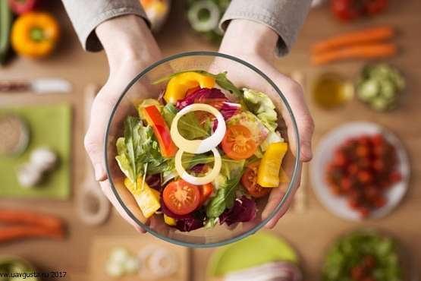
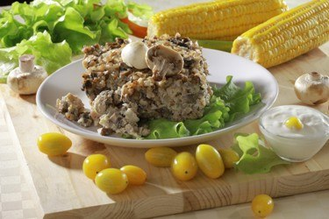
Примерный рацион здорового питания на день или схема правильного питания:
1.Завтрак.С утра надо съесть что-нибудь легкое, но калорийное, чтобы энергии хватило до обеда и вы не ходили ватные на работе половину дня. Для этого отлично подойдет, например, овсяная или другая каша, мюсли, сыр, фрукты. Старайтесь делать завтрак разнообразным, каждый день одно и тоже употреблять будет проблематично.
2.Перекус. Несладкие фрукты (для тех, кто тренируется в зале вполне подходят и бананы), овощи, кефир.
3.Обед. На обед обязательно нужно съесть что-то мясное: рыба, свинина, говядина, курица и пр. И не забудьте добавить гарнир по вкусу.
4.Полдник. Через час-два после обеда вам обязательно захочется что-нибудь перекусить и тут нас спасут кефир, нежирный йогурт, орехи, сухофрукты или бананы.
5.Ужин. Этот прием пиши не должен быть тяжелым. Лучше всего, если вы приготовите немного мяса и овощной летний салат к нему. Овощи вообще лучше есть каждый день.
6.Перед сном. Перед сном лучше всего выпить стакан кефира.

Slide 9
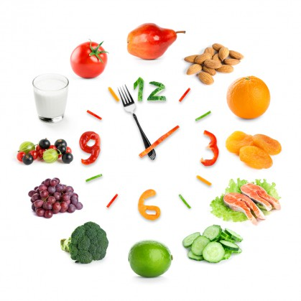
Вывод:
Регулярность и точность по временив приемах пищи – залог четкой «работы» не только ЖКТ, но и всей системы в целом. Питание по часам, в конечном итоге, регулирует сон, нервную систему, нормализует состояние сосудов и давление.
Как видите, здоровый образ жизни и питание в этот период очень просты для понимания. Наибольшая проблема - отказ от любимых "вредных" блюд. Надеемся, что я ответила на вопрос как правильно составить правильное питание и помогли вам в формировании здоровой и бодрой жизнедеятельности.

Slide 10
Спасибо за внимание !

